Slide 1
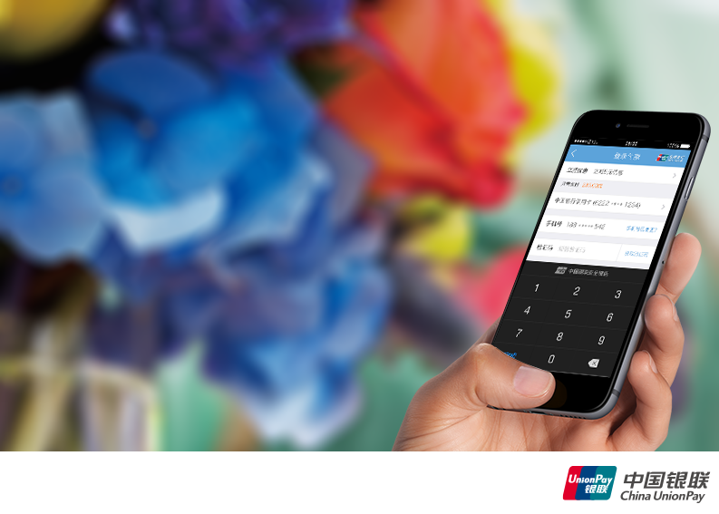
银联手机网页支付
(WAP支付)产品

Slide 2
手机网页支付（WAP支付）产品
产品篇
1
入网篇
2
运营篇
3

Slide 3
手机网页支付（WAP支付）产品
产品篇
1
入网篇
2
运营篇
3

Slide 4


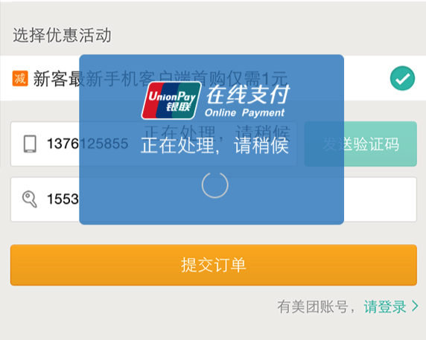
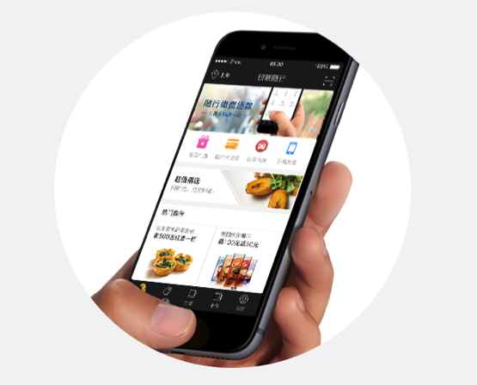
手机网页支付（WAP支付）产品 -简介
产品说明
业务场景
银联手机网页支付产品是提供给商户移动终端客户端以手机网页（包括WAP、WEB手机网页网）提供银联手机支付（无卡）的支付产品
注：银联手机支付是通过手机对银行卡账户进行操作以完成支付交易的一种新型支付服务
需要移动终端平台资金支付、清算解决方案的商户、商城、应用商店
电子商务企业
软件开发者（企业）
移动娱乐服务提供商
其它服务提供商

Slide 5
手机网页支付（WAP支付）产品-功能特点
无需集成开发
支持无卡支付
支付方式
商户无需集成开发，仅通过手机网页调用形式即可完成支付
同时支持借记卡、贷记卡的无卡支付业务
支持卡号支付、帐号支付
自动升级
多种操作系统
支持wap支付产品自动升级
无卡自助消费
支持众多主流的手机操作系统
支持银联无卡自助消费规则
支持HTML5
灵活配置
支持HTML5技术，更好地融入到具备HTML5支持的APP应用中
可以灵活配置相关的交易要素

Slide 6
手机网页支付（WAP支付）产品-产品优势
迎合未来消费发展趋势 | 手机网页（WAP或html5）应用已成为持卡人在日常生活、娱乐休闲等领域不可或缺的工具。支持目前流行的HTML5技术。支持所有带WAP2.0浏览器的移动终
拥有巨大潜在客户群 | 国内7亿+潜在手机用户，拥有5000+万手机网页活跃用户
业务扩展性强 | 支持所有带WAP2.0浏览器的移动终端，可以承载不断发展的业务需求
降低运营成本 | 接入和维护方便，帮助商户降低运营成本，提高支付效率达到多方共赢

Slide 7
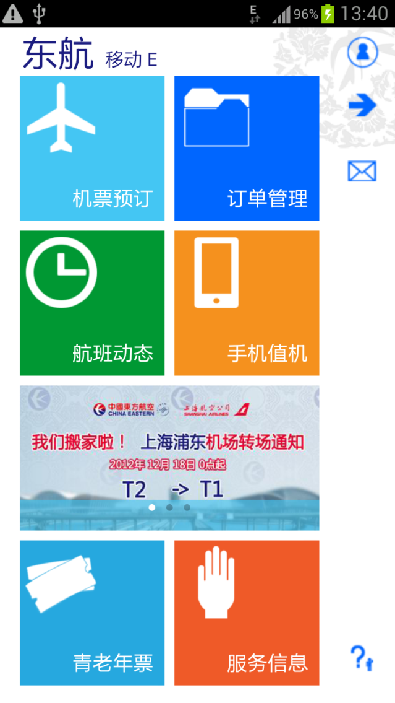
手机网页支付（WAP支付）-示例
步骤一、 启动商户客户端APP
启动客户端
机票预订
生成订单
使用银联手机网页支付

Slide 8
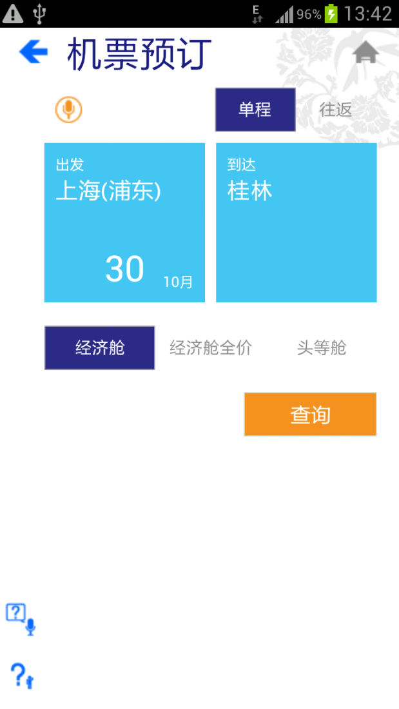
手机网页支付（WAP支付）-示例
步骤二、 选择商品，本示例为机票预订
启动客户端
机票预订
生成订单
使用银联手机网页支付

Slide 9
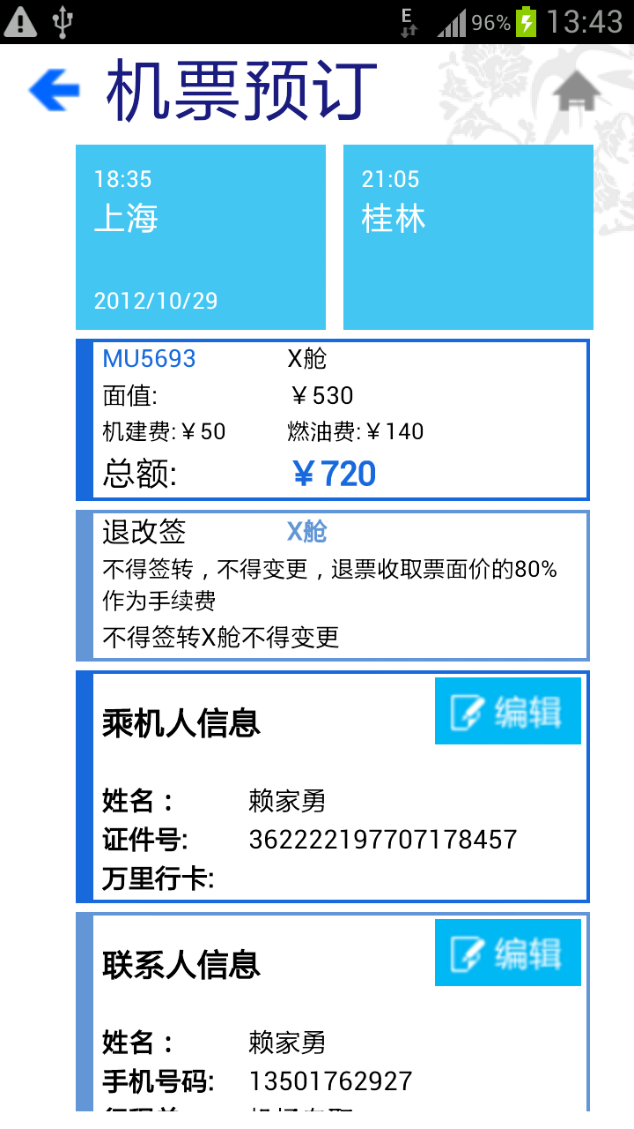
手机网页支付（WAP支付）-示例
步骤三、 在商户客户端生成订单
启动客户端
机票预订
生成订单
使用银联手机网页支付

Slide 10
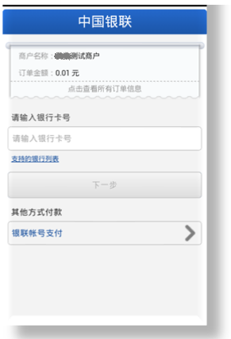
手机网页支付（WAP支付）-示例
步骤四、 使用银联手机支付进行商品付款
启动客户端
机票预订
生成订单
使用银联手机网页支付

Slide 11
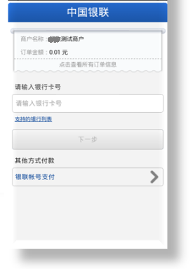
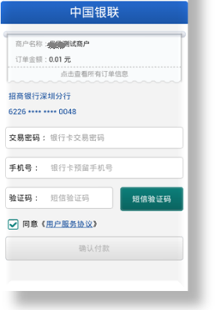
手机网页支付（WAP支付）-示例
步骤五、 选择手机网页支付的付款方式
方式一：银联卡付款
1）用户在手机网页支付页面选择输入银行卡号，支持借记卡和贷记卡，区别在于两者的输入要素不同。
以借记卡支付为例
网页支付首页中选择输入银行卡号

Slide 12
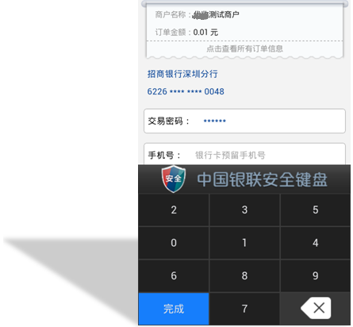
手机网页支付（WAP支付）-示例
步骤五、 选择手机网页支付的付款方式
方式一：银联卡付款
2）通过银联安全键盘输入密码。
验证要素
借记卡验证要素：
卡号 + 手机号 + 短信验证码 + 取款密码（或身份证件号）
贷记卡验证要素：
卡号 + 手机号 + 短信验证码 + CVN2 + 有效期
动态密码
键盘

Slide 13
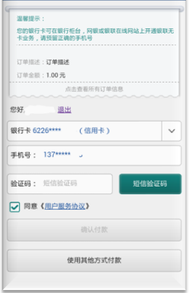
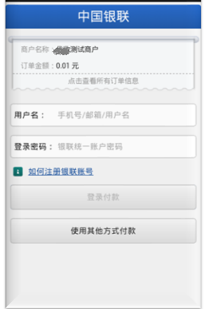
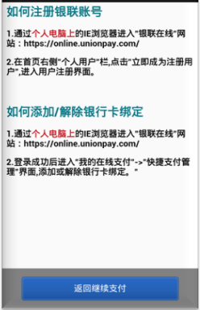
手机网页支付（WAP支付）-示例
步骤五、 选择手机网页支付的付款方式
方式二：登录付款
1）用户在手机网页支付页面进行登录付款。用户可以用PC登录银联网站，完成账号注册和银行卡绑定。
登录账户
选择“登录付款”
点击“如何注册银联账号”
注：账号支付等同于“登录付款”

Slide 14
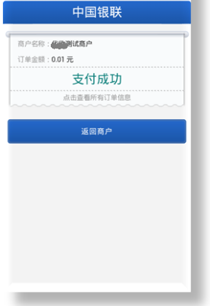
手机网页支付（WAP支付）-示例
步骤六、完成支付，确认付款结果

Slide 15
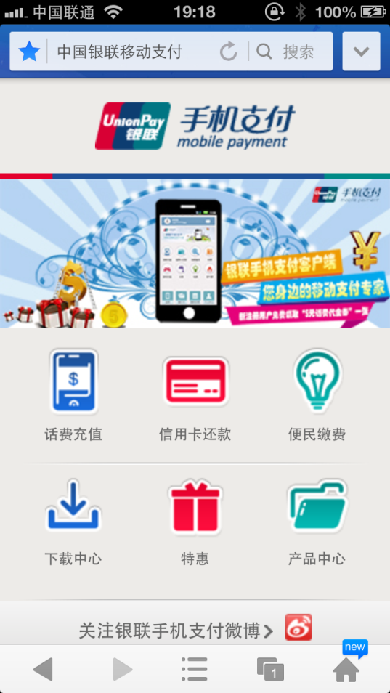
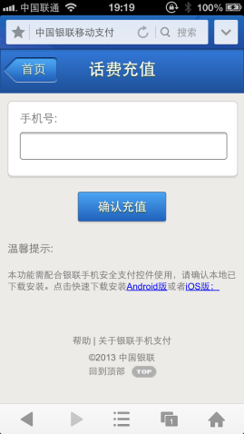
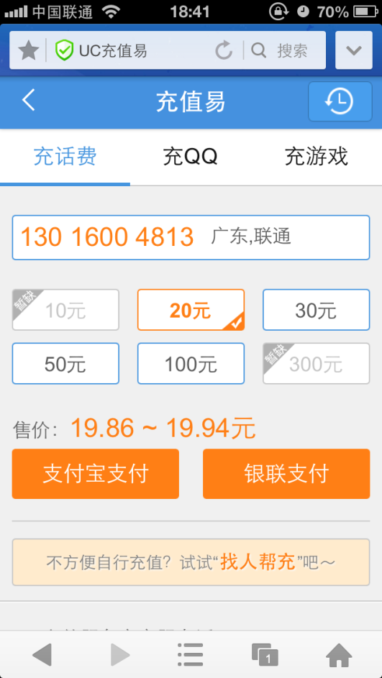
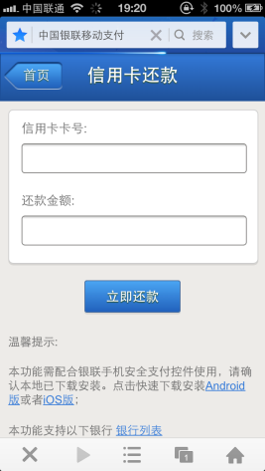
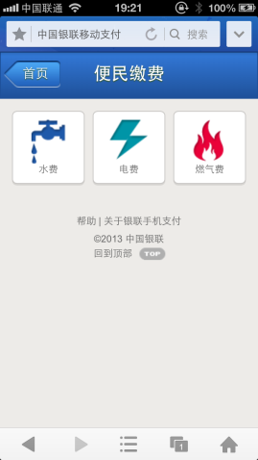
手机网页支付（WAP支付）应用网站-示例
银联手机支付网站： http://mpay.unionpay.com
UC充值易:http://epay.uc.cn/

Slide 16
清算处理特点
商户端交易成功
清算模式多样
计费模式多样
2种方式：清算到收单机构、清算到商户
可支持多种计费方式，具体方式请与收单机构洽谈
支持多种结算周期
银联
本金手续费计算服务
资金划账服务
到账快捷
对账便捷
提供对账凭证服务
一般情况下，第二日即可到账
三种入账方式：收单行、结算行或者人民银行的支付系统
集团商户：支持多家门店合并资金和对账文件
提供标准化文件，快速开发上线
三种文件获取方式：联机交易下载、WEB下载、FTP下载
商户对账
Notes:
格式请参考36页“入网流程-线下手工处理模式”做修改

Slide 17
手机网页支付（WAP支付）产品商户入网
产品篇
1
入网篇
2
运营篇
3

Slide 18
入网流程介绍
入网流程模式一：线下人工入网
入网流程：
测试可选
相关文档：
协议：《银联全渠道商户入网协议》
入网：《中国银联全渠道业务运营服务指引（商户）》
开发测试：《中国银联全渠道系统商户接入测试指引(手机网页支付产品)》
联系分公司/收单机构
与收单达成合作协议
可选
商户、收单机构和银联确定后续各环节时间计划
商户主动联系银联加入技术支持QQ获取测试支持服务
商户主动测试联系方式：
电子邮箱： acpservice@unionpay.com
邮件标题：商户号+商户名称+联系QQ
电话：021-38929999-2049，电话中提供自己的商户号和联系QQ
银联测试服务专员会将商户接口人的联系QQ加入到银联统一服务QQ中提供支持服务
投产上线
有问题联系银联
（40083-95516）
入网测试
同时配置生产
和测试参数

Slide 19
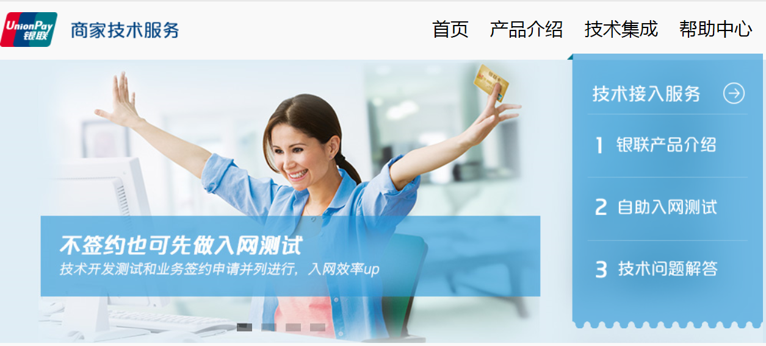
入网流程介绍
入网流程模式二：线上自助入网
后续商户可通过商户入网电子化平台（筹建中）完成自助签约流程
后续商户可通过商户自主测试平台完成自助测试流程
网址：https://open.unionpay.com
无需签约
只要对我们的产品感兴趣就可以来试一试

Slide 20
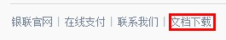
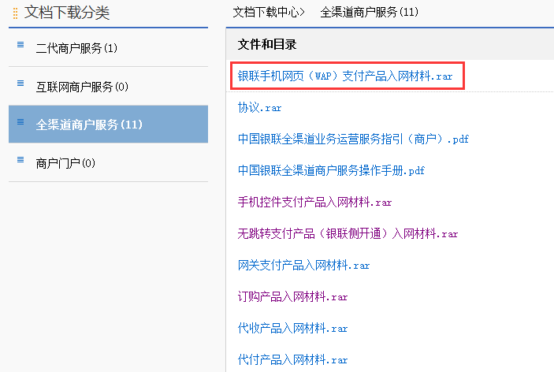
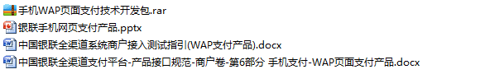
开发测试流程
开发测试前准备工作：获取产品的开发测试文档包。
访问中国银联商户服务平台（无需登录）
https://merchant.unionpay.com
在首页左下角点击文档下载
在打开页中的文档下载分类中选择全渠道商户服务
下载《手机网页支付产品入网材料》包，解压取开发测试文档

Slide 21
开发测试流程
商户在获取到开发测试文档包，在“接口规范”、“测试指引”文档指引下，可以启动开发测试流程，具体如下：
步骤一：根据业务确定需要开通的交易类型
步骤七：投产上线
步骤二：交易类型与交易模式对应关系表
步骤六：下载对账文件
步骤三：确认交易模式并了解开发步骤
步骤五：联调测试
步骤四：商户自主开发或利用银联开发包进行开发

Slide 22
开发测试-示例
步骤一-1、根据业务需求确定需开通的交易类型
手机网页支付产品可开通的交易如下表
序号 | 接口名称 | 功能说明
1 | 消费类交易（前台类） | 持卡人进支付时，由银联或发卡行展示支付页面，引导持卡人完成后续支付的交易。
2 | 消费撤销类交易 | 指因人为原因而撤销已完成的消费；消费撤销必须是撤销CUPS当日当批的消费
3 | 退货类交易 | 对于已结算的消费交易，通过该交易发起退款交易。
4 | 交易状态查询类交易 | 对未收到应答的或交易状态未知的交易，可通过该交易进行查询。
5 | 文件传输类交易 | 联机下载对账文件等文件下载类交易
需要手机网页收款-选择消费类交易
状态查询-必选
联机接收文件-选择文件传输类交易

Slide 23
开发测试-示例
以 消费交易 举例，即若商户申请开通消费交易，则参考下述步骤：
步骤一-2、熟悉产品接口规范
根据申请开通的消费交易查看《中国银联全渠道支付平台-产品接口规范-商户卷-第1部分 互联网支付跳转产品——手机网页支付产品》，了解接口规范
规范中包括业务方案说明、总体技术方案、报文数据元说明、交易报文
步骤二、查看交易类型与交易模式对应关系表
查找到消费交易的交易模式：前台资金类交易
序号 | 接口名称 | 交易模式
1 | 消费类交易（前台类） | 前台资金类交易
2 | 消费撤销类交易 | 后台资金类交易
3 | 退货类交易 | 后台资金类交易
4 | 交易状态查询类交易 | 查询类交易
5 | 文件传输类交易 | 后台非资金交易

Slide 24
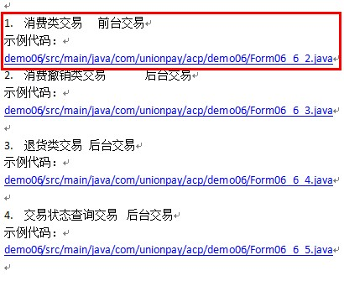
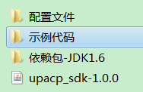
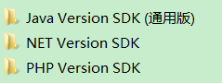
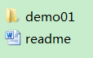
开发测试-示例
步骤三、指引接入开发测试
根据《中国银联全渠道商户接入测试指引(手机网页支付产品)》描述熟悉前台资金类交易的流程和开发方式
第4部分交易模式说明
步骤四-1-1、利用开发包（可选）
第5部分开发步骤向导&第11部分开发包插件使用
目前多种语言的开发包，包括java, php, .net
如果采用java，则根据交易类型查看“开发包—Java Version SDK (通用版)—示例代码—readme.doc”中对应的接口程序链接，如右图

Slide 25
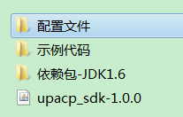
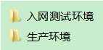

开发测试-示例
步骤四-1-2、修改相关文件（可选）
修改 *.java：打开接口程序文件，根据注释修改前台应答地址、后台通知地址、商户信息、订单信息等
修改配置文件信息：修改“开发包—Java Version SDK (通用版)—配置文件—入网测试环境”中的配置文件。修改说明详见第11部分开发包插件使用
步骤四-2、自行开发（可选）
根据《中国银联全渠道支付平台-产品接口规范-商户卷-第1部分 互联网支付跳转产品——手机网页支付产品》自行开发交易接口
其中前台应答、后台通知、查询接口、签名、加密等详细说明参见《中国银联全渠道商户接入测试指引(手机网页支付产品)》中第6部分至第9部分的说明

Slide 26
开发测试-示例
步骤五、交易联调测试
银联提供的联调测试环境进行联机接口验证测试，提供给商户两种测试方式；
自助测试平台https://open.unionpay.com
人工测试：请参见测试指引《中国银联全渠道商户接入测试指引(手机网页支付产品)》中第2部分和第3部分的说明，包括测试卡信息等
步骤六、测试对账文件
联机接口需要调用调用“文件传输类交易”接口下载对账文件。 请参考《中国银联全渠道支付平台-产品接口规范-商户卷-第1部分 互联网支付跳转产品——手机网页支付产品》中对账文件的说明
步骤七、投产上线
CFCA证书申请：请参见测试指引《中国银联全渠道商户接入测试指引(手机网页支付产品)》第10部分证书相关说明
修改配置文件：修改“开发包—Java Version SDK (通用版)—配置文件—生产环境”中的配置文件并替换原入网测试环境中的配置文件。修改说明详见第11部分开发包插件使用

Slide 27
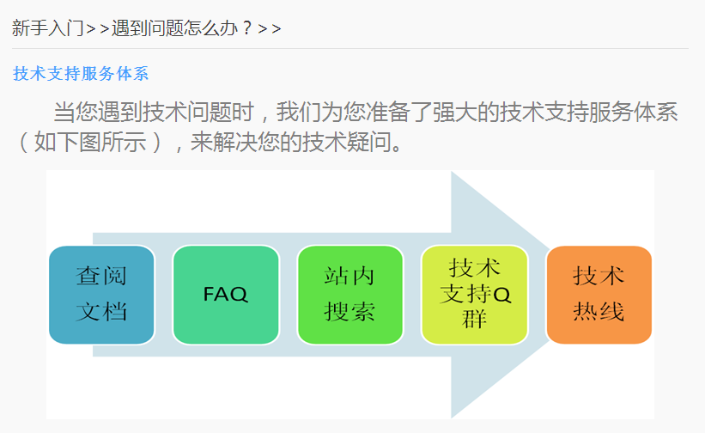
开发测试-常见问题
请参考《中国银联全渠道商户接入测试指引(手机网页支付产品)》“常见问题问答章节”
自助入网测试平台

Slide 28
手机网页支付（WAP支付）产品商户入网
产品篇
1
入网篇
2
运营篇
3

Slide 29
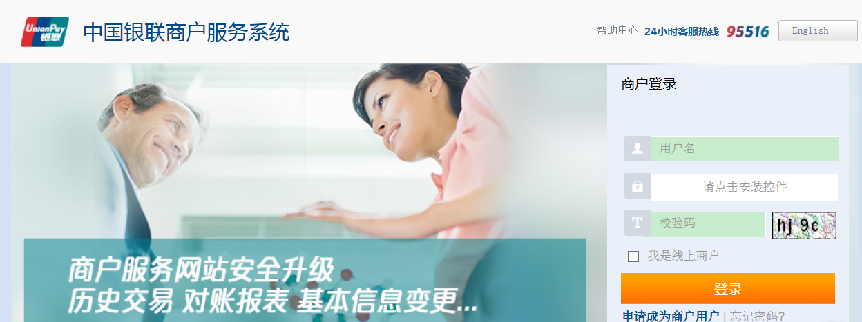
商户服务系统网站
网址
https://merchant.unionpay.com
定位
为商户提供良好、便捷的日常服务，建立商户、收单机构与银联互利共赢的合作模式
功能
交易信息查询、操作日志查询、事件申报及处理、对账报表服务等

Slide 30
日常运营服务
业务运营中心
银联专门为商户提供日常运营支持服务的部门
如何及时发现问题
建议商户每日勾兑自身流水与银联或收单机构提供的流水
如有交易失败原因不明或清算结果有异议请及时联系业务运营中心处理
统一服务
邮件：所有相关事宜都可以发送邮件至： operation@unionpay.com进行咨询,银联有专门的人员进行处理
在线：通过联系银联在线客服（平台计划建设中）
专项服务可参见后面具体服务接口列表。详见《中国银联全渠道业务运营服务指引（商户） 》日常业务运营服务

Slide 31
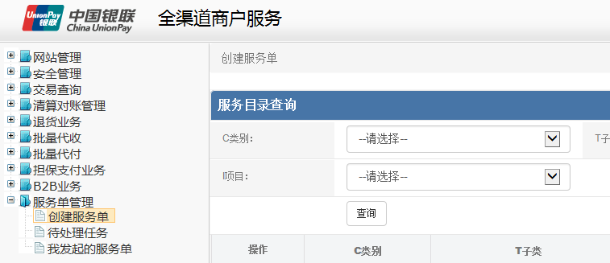
日常运营服务
统一服务
服务需求单：商户登陆商户服务平台，网址为：https://merchant.unionpay.com），进入如下界面：
点击服务单管理菜单，可创建服务单，查看待处理任务和我发起的服务单。
创建服务单：商户点击“创建服务单”后，可以提交需求内容；
跟踪服务单状态：商户可在“我发起的服务单”中跟踪服务单的处理进度及处理人联系方式；

Slide 32
日常运营服务
服务类型 | 内容及措施 | 服务时效 | 联系人
参数变更 | 基本信息变更：联系收单机构/银联分公司商户管理平台变更信息后，向银联operation@unionpay.com 备案； 交易信息变更：填写《中国银联商户及收单机构业务功能变更申请表》并加盖骑缝章后，联系收单机构/银联分公司向银联operation@unionpay.com 提交。 | 1工作日 | 服务专员一 021-50362376 maosaijin@unionpay.com
清算处理 | 关于文件报表、文件传输、商户计费分润等问题联系银联。 | 2工作日 | 服务专员二/服务专员三 021-50362381/2413 fengyun@unionpay.com gonghouyu@unionpay.com
限额调整 | 联系收单机构在商户管理平台上调整限额； (或)填写《关于调整商户限额的函》提交给银联。 | 2工作日 | 服务专员一 021-50362376 maosaijin@unionpay.com

Slide 33
日常运营服务
服务类型 | 内容及措施 | 服务时效 | 联系人
应急处理 | 通过邮件或电话提出生产问题。 | 当日 | 服务专员二/服务专员三 021-50362381/2413 fengyun@unionpay.com gonghouyu@unionpay.com
风险及合规案件调查处置 | 由发卡或收单机构提出事件调查需求。 | 以实际案件情况为准 | 服务专员四 021-50362374 wangguangwen@unionpay.com
咨询与投诉 | 通过邮件或电话提出服务需求，包含但不限于交易异常查询、清算咨询、风险咨询、协查、服务平台使用。 | 2工作日 | 服务专员二/服务专员三 021-50362381/2413 fengyun@unionpay.com gonghouyu@unionpay.com

Slide 34

银联产品
精彩共享

